Slide 1

一般社団法人
全国空き家アドバイザー協議会 ○○県○○支部
令和６年９月度例会
学習プログラム用
（過去の例会資料も参考にしてください）
住教育推進による
空き家の発生抑制

Slide 2
住教育とは？
『住教育』とは住まいの教育です。
「住む」ことは、人と人、人ともの・こと、人と空間、人と環境など、さまざまな関わりの中で成り立っています。
私たち一般社団法人住教育推進機構は、住教育を通じてそういた関わりを学び、考え、実践することで、社会の中で多様な価値観と出会いながら、自らの住生活を想像し、夢や希望を実現していく力をつけることを目指しています。
（一般社団法人住教育推進機構HPより）

Slide 3
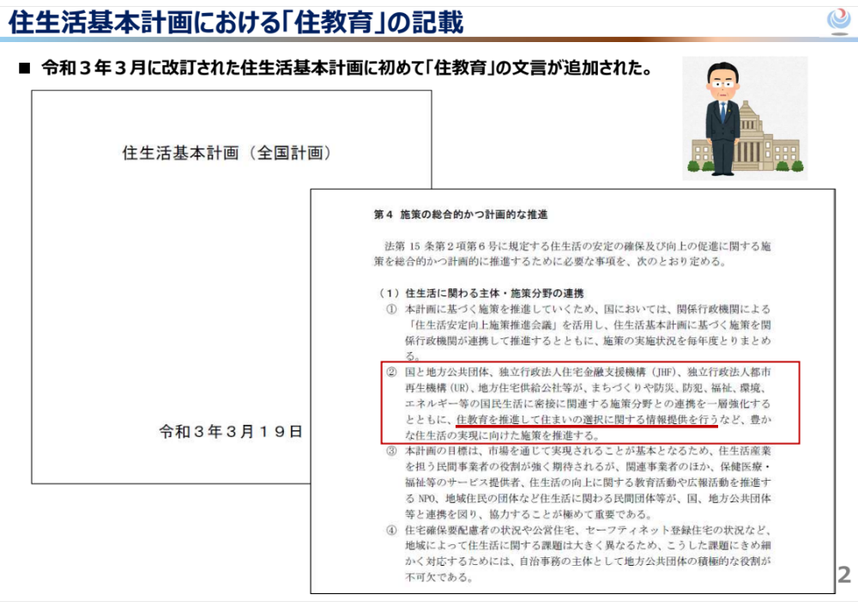
国も推し進める【住教育】
令和３年に見直しがされた国土交通省の住生活基本形計画に
【住教育】の文言が初めて追加されました。

Slide 4
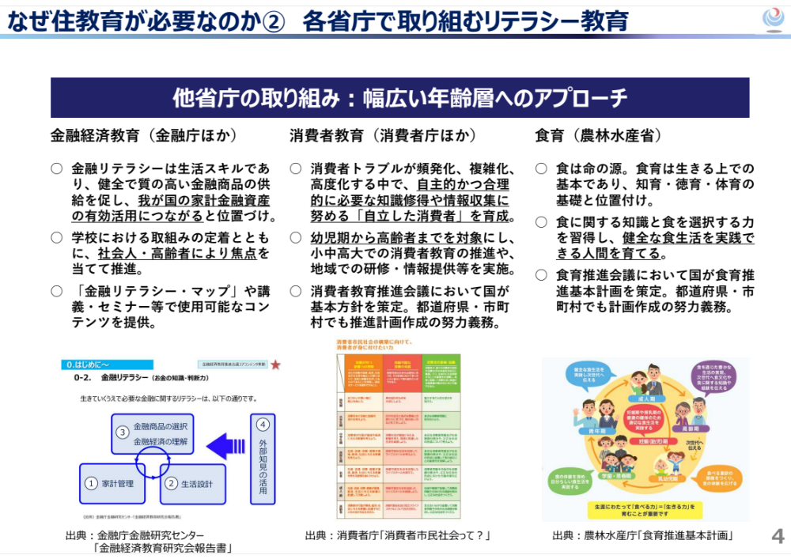
住まい以外の教育は消費者教育・食育など徐々に一般的に浸透している。

Slide 5
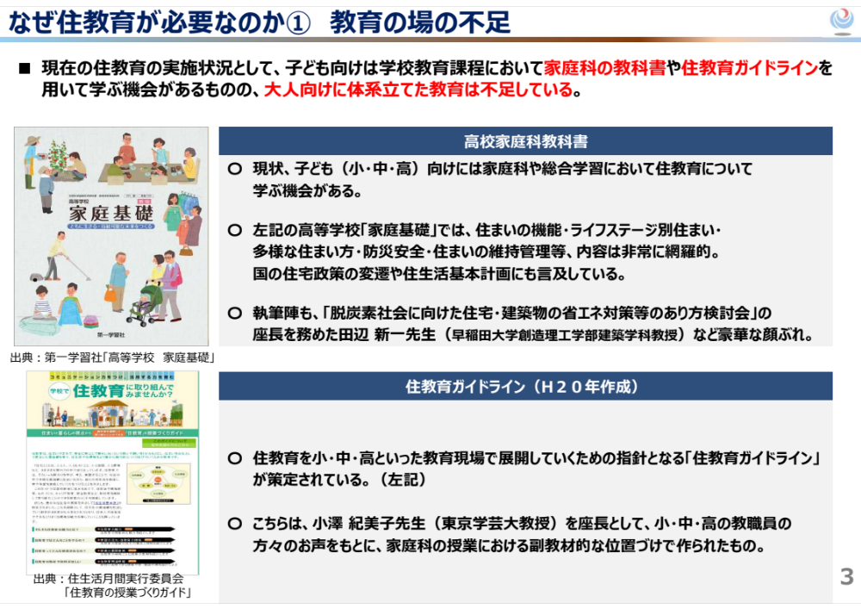
住まいに関する教育を受けられる場というのはまだまだ少ないのが現状。
一生の内で一番大きな買い物かもしれない、住宅について学ぶ機会は少ない。
ここを建築・不動産・まちづくりのプロである我々がやらないといけない

Slide 6
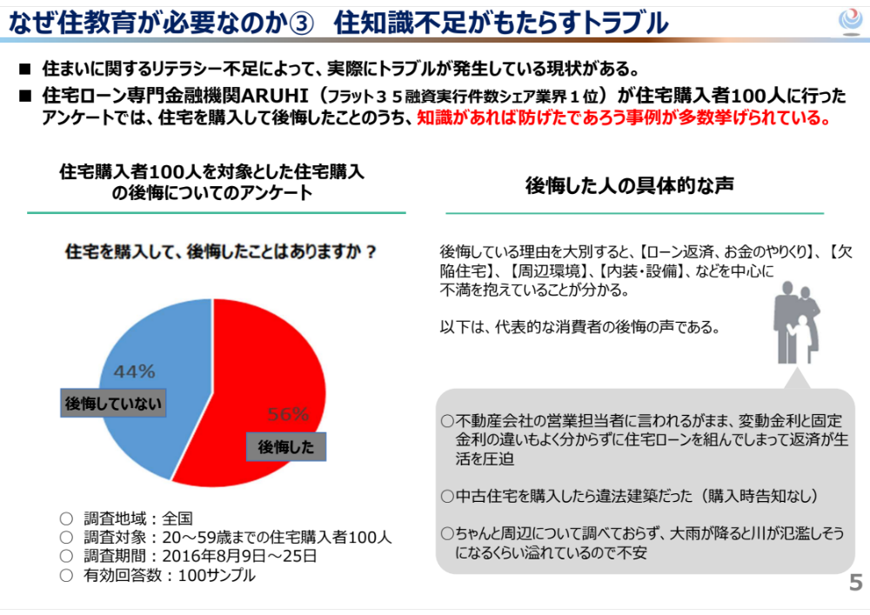
実際、半数以上が住宅購入をして後悔している

Slide 7
今の住まいを気に入っている人・
後悔している人
どちらがその住宅に愛着を持つでしょうか？
どちらがその住宅に長く住むことが予想できるでしょうか？

Slide 8
住教育を進めることで、
家に愛着を持ってもらい、長く住んでもらうことが、
空き家の【発生抑制】に繋がります。
また、親が家を大事にすることが当たり前になると、
その子ども・孫もその家を引き継ぎ、
住み続けるのが当たり前、そんな考え方を生み出し。
空き家の発生抑制につなげる。
家を建てるとき、建てたあとのメンテナンス、
住まいの終活（相続・片付けなど）、各会員の得意分野を一般消費者に対して教えてあげる。これが住教育。

Slide 9
・住まいのリフォームを考えている
・素人ではできないメンテナンスを行いたい
・高齢になり、自宅の住替えを検討している
→そう思ったときに消費者は誰に相談するか？
→住教育で教えてくれた先生に相談する可能性が高い。
→空き家アドバイザー協議会であれば、様々な専門家で構成されている団体
のため、多岐に渡る提案が可能！！
→消費者に必要なことを教えてあげることで、
ファンを作り、ボランティアではない、ビジネスにつながる社会貢献活動
を推進することが重要。
結果として、空き家の課題解決に直結する！

Slide 10
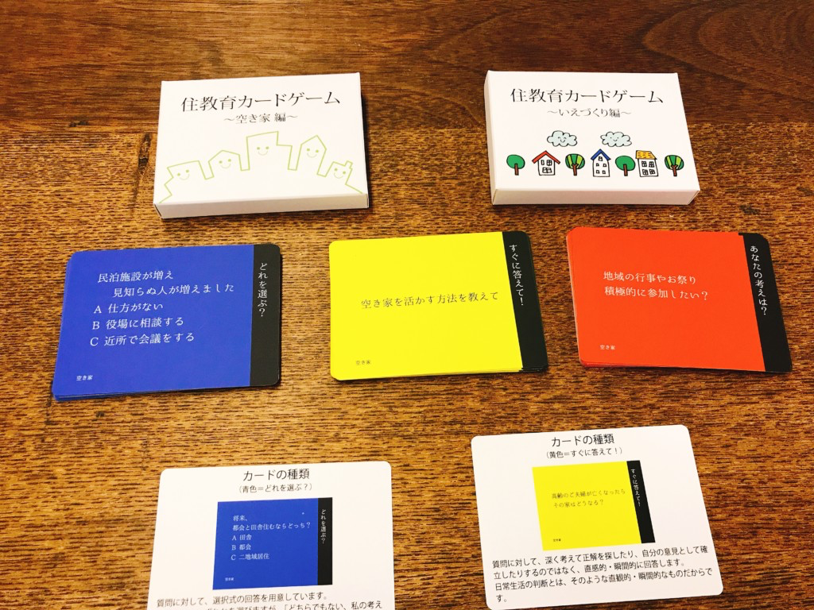
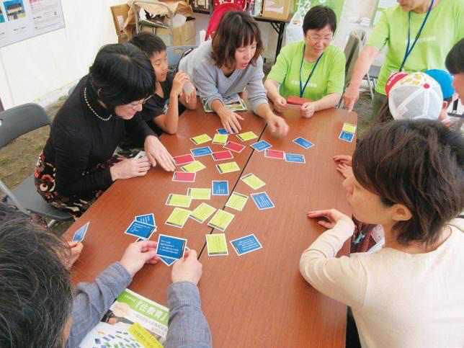
全国空き家アドバイザー協議会では、住教育を効率的に普及させるために、【住教育カードゲーム】を使用しています。
タイプ別のカードに書かれたお題についてグループで話をすることで、
住まいに対して考える機会を創出します。住生活月間（１０月）に全国各地で
開催される住教育セミナーで体験可能です。

Slide 11
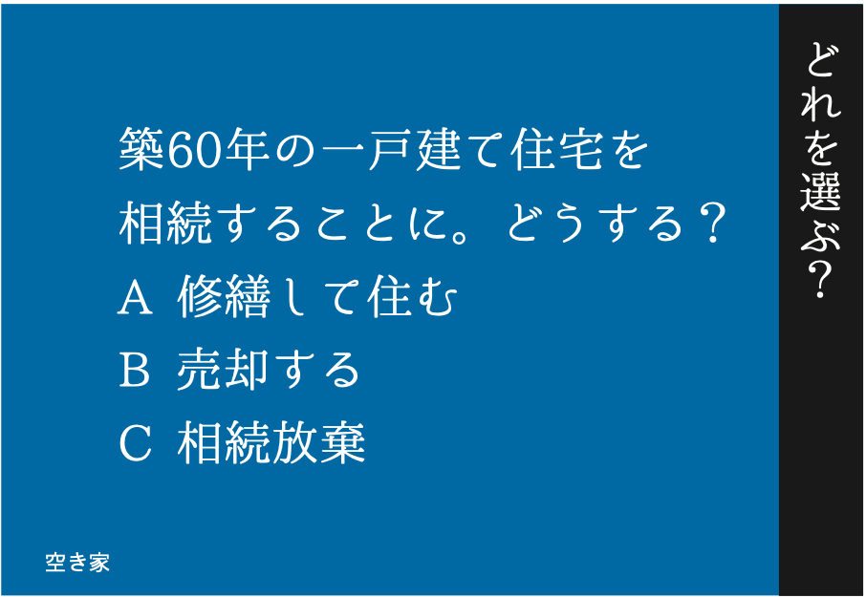
カード例

Slide 12
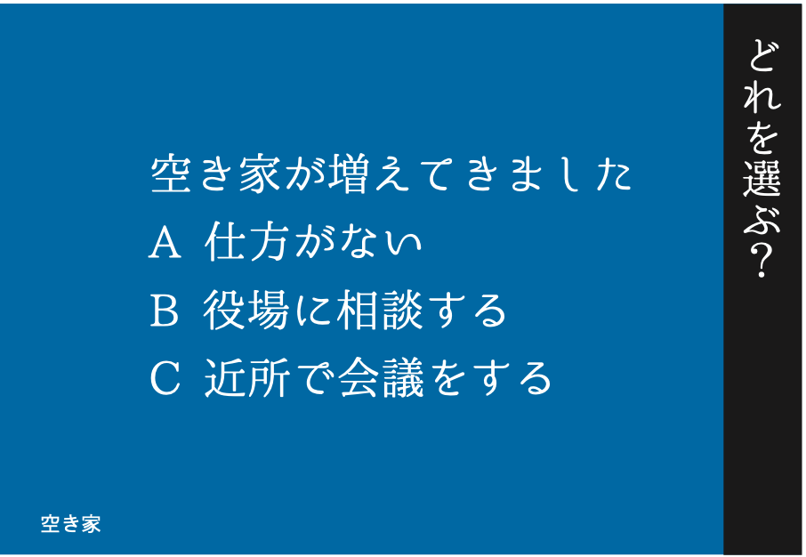
カード例

Slide 13
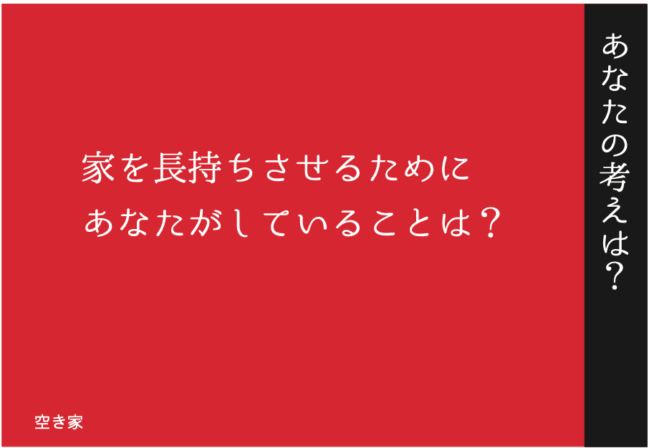
カード例

Slide 14
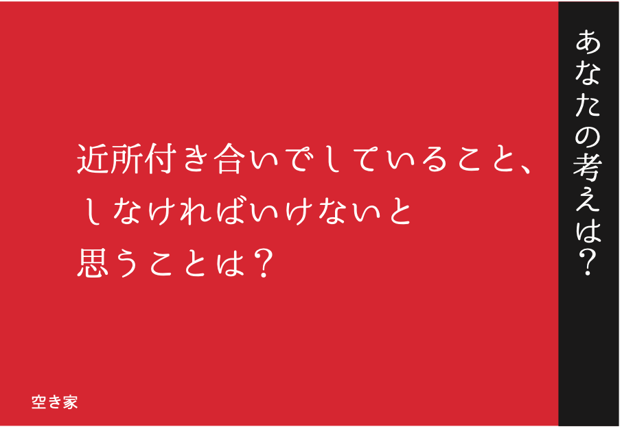
カード例

Slide 15
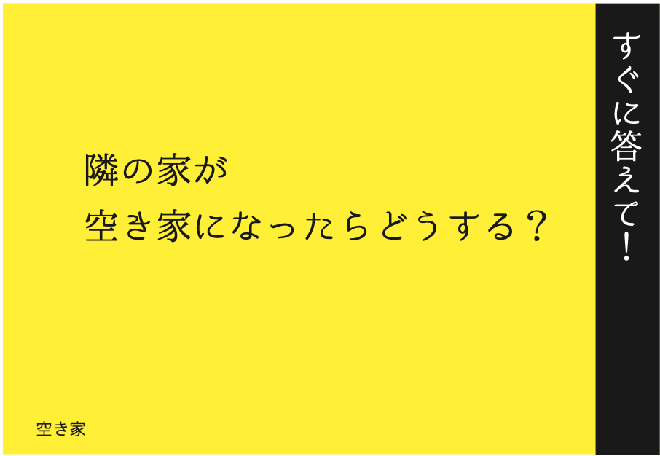
カード例

Slide 16
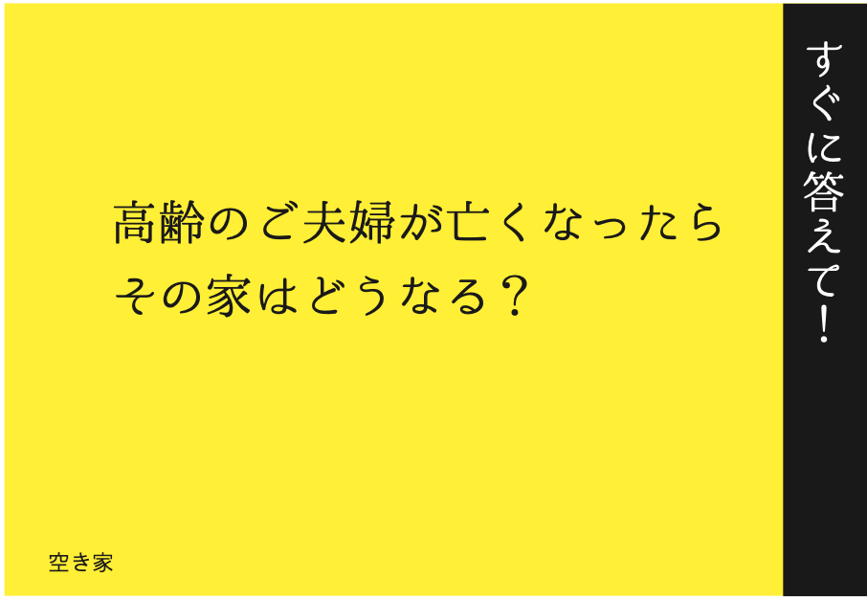
カード例

Slide 17
住教育カードゲーム増販に伴い、
内容・デザインを一部刷新。
更に、住教育について深く考える機会になるようブラッシュアップを行いました。

Slide 18
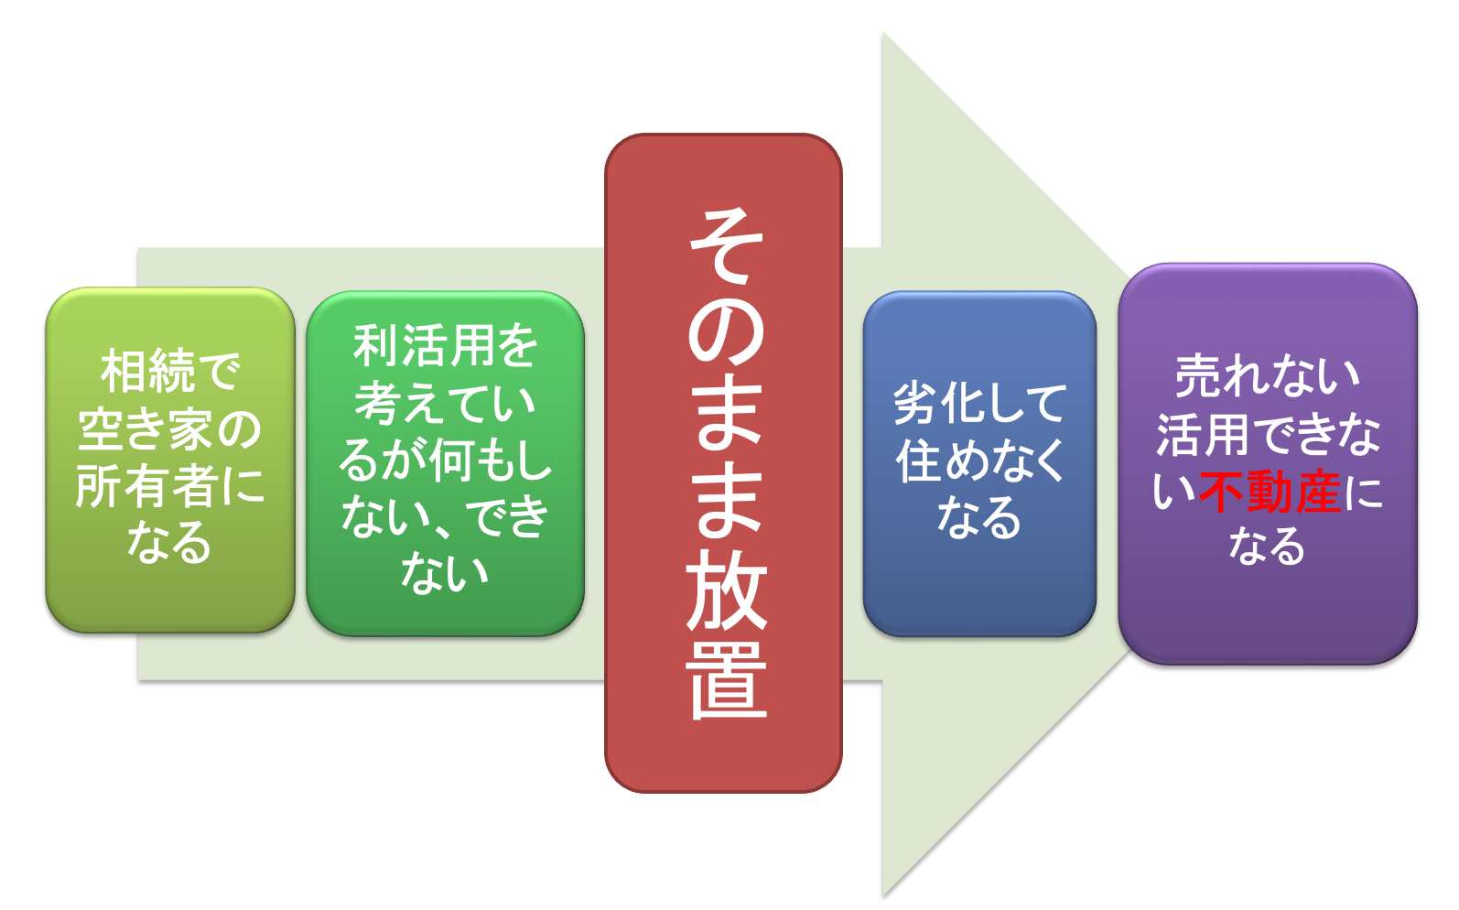
一番いけないのが
放置することで価値あるものが価値のないものになってしまう。
住教育を推進することで、価値を下げずに、価値を上げ、
活用できる市場を創造していくことが重要

Slide 19

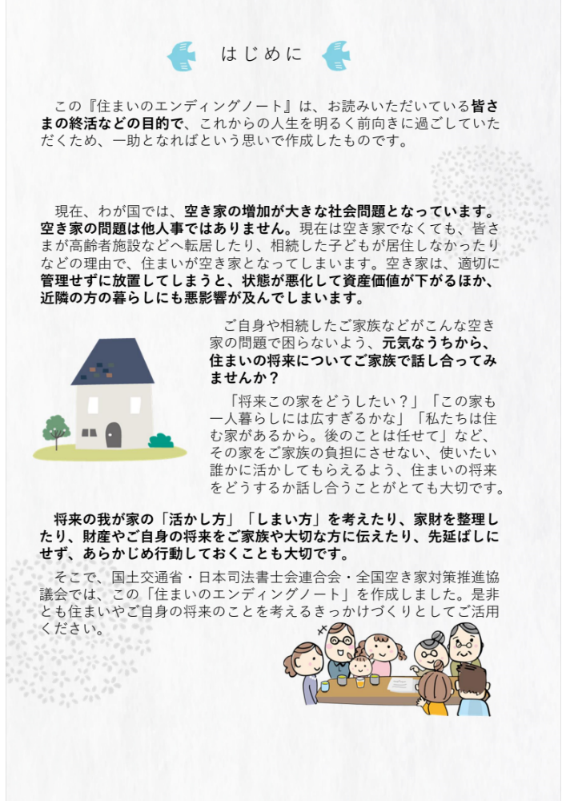

Slide 20
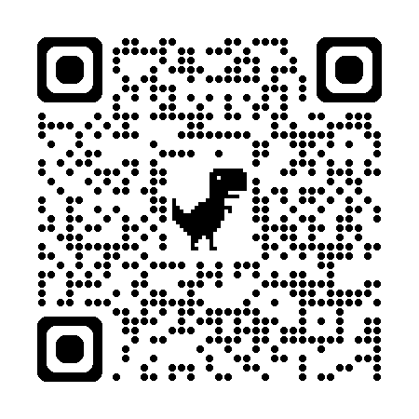
国交省も住まいの【終活】が重要であるとし、
住まいのエンディングノートをHP内にて、
無料で公開中。

Slide 21
空き家の課題解決（発生抑制）に
【住教育】は必須です。
空き家アドバイザー協議会支部として、
住教育を積極的に推進していただけると幸いです。
住教育推進機構のHPで
順次開催セミナー情報を公開します。
お近くの会場で住教育にも触れてみて下さい。

